Slide 1
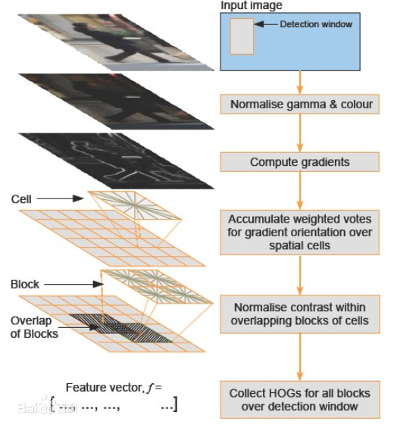
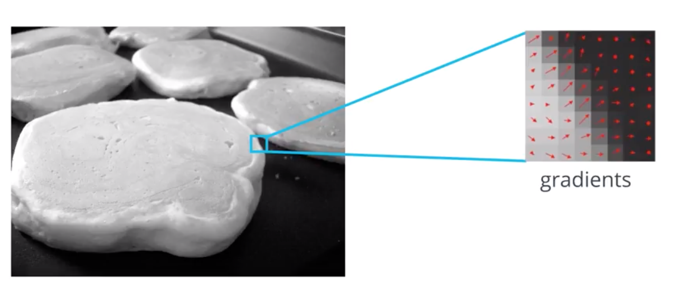
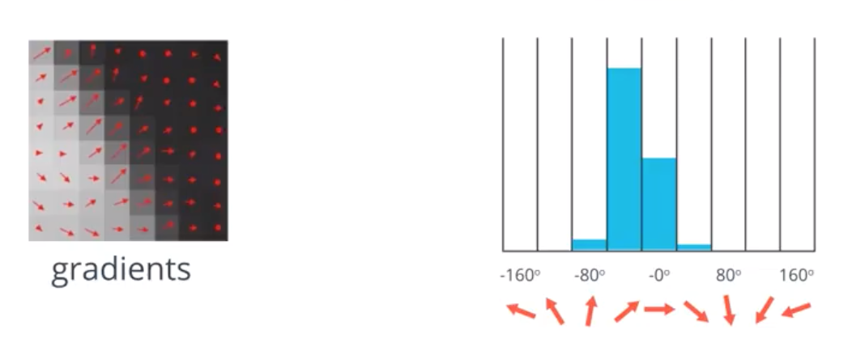
hog算法简介
hog特征提取
方向梯度直方图（Histogram of Oriented Gradient, HOG）特征是一种在计算机视觉和图像处理中用来进行物体检测的特征描述子。HOG特征通过计算和统计图像局部区域的梯度方向直方图来构成特征。
优点：忽略了光照对于图像造成的影响，同时图像特征所需维度降低了
缺点：1. 描述子生成速度慢 2. 很难处理遮挡问题 3. 对噪点较为敏感。

Slide 2
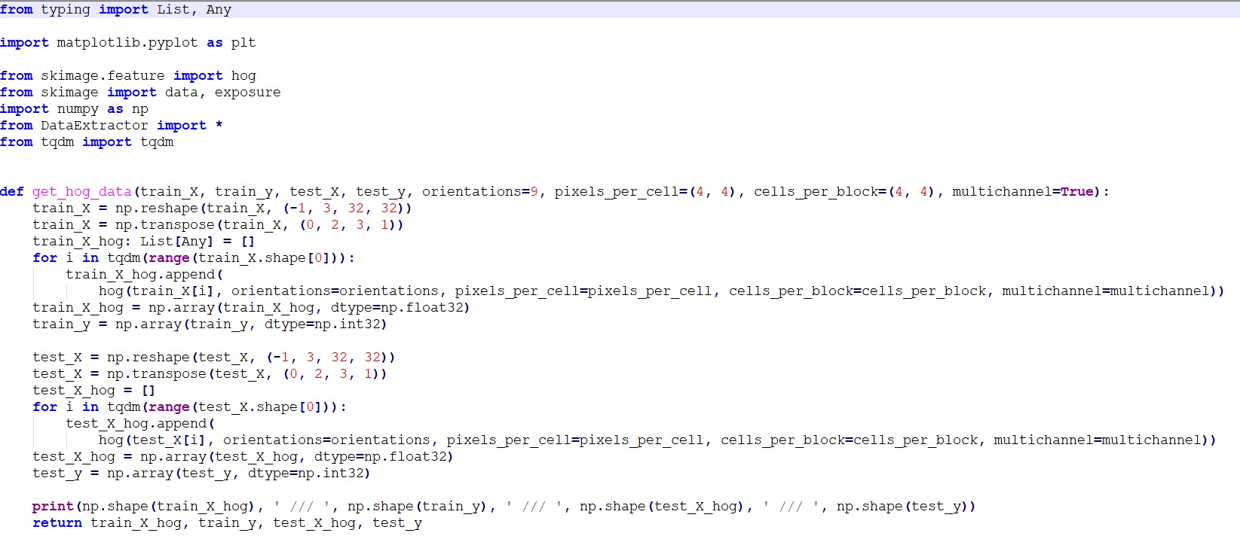
核心代码之hog特征提取
使用skimage提取hog特征
在实际的特征向量提取过程中，超参数设置如下：
我们使用的是orientation= 9（也就是每20°一个bin），每4x4 pixel区域算作一个cell，每4x4个cell算作一个block。最终返回所有数据的hog特征矩阵。

